Slide 1
人教版小学数学六年级上册
第六单元 百分数
6.1百分数的意义和读写
MENTAL HEALTH COUNSELING PPT
讲解人：xippt 时间：2020.6.1

Slide 2
一、联系实际，引入新课

Slide 3
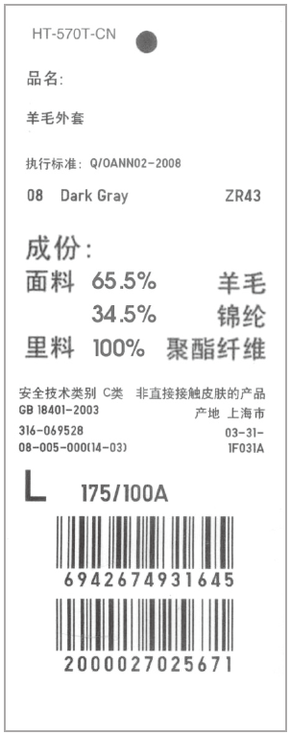
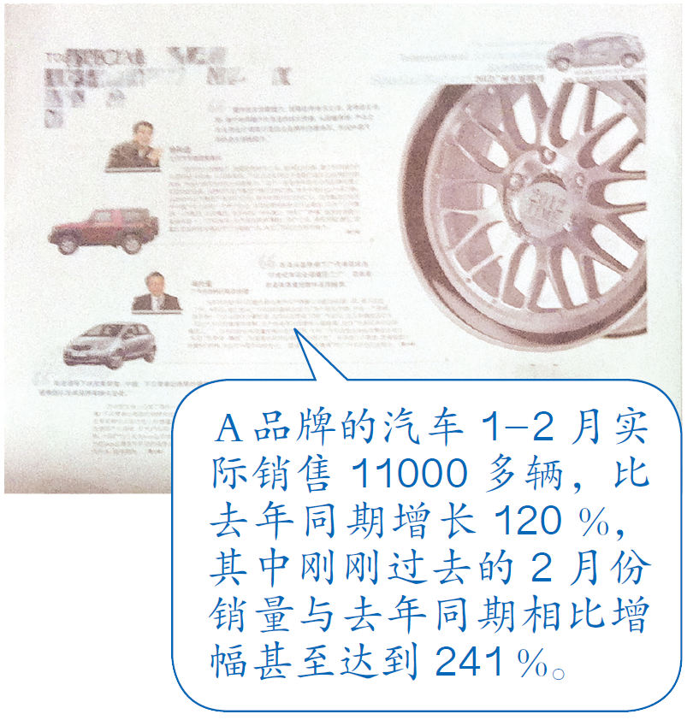
一、联系实际，引入新课

Slide 4
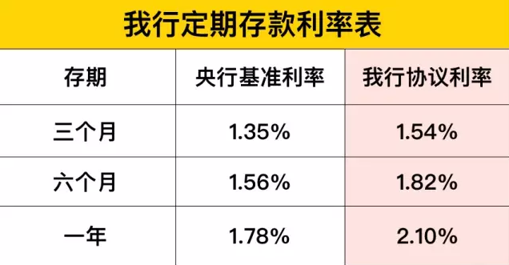
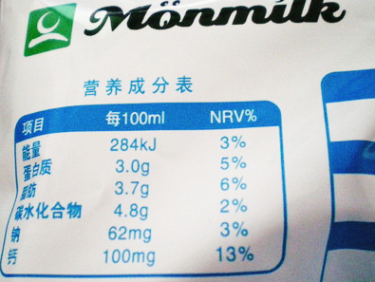
一、联系实际，引入新课
你还在什么地方见过上面这样的数？

Slide 5
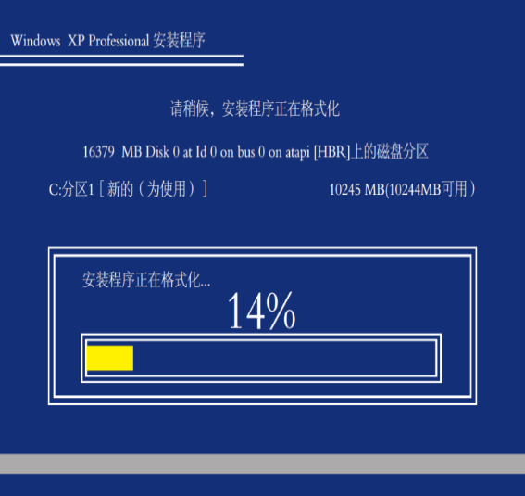
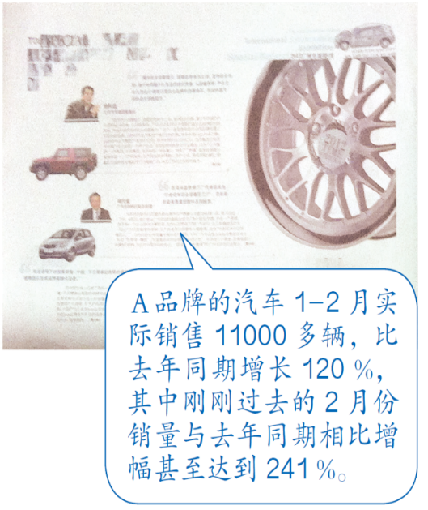
二、联系实际，探究新知
像上面这样的数，如14%、65.5%、120%…叫做百分数。
百分数也叫做百分率或百分比。

Slide 6
二、联系实际，探究新知
百分数通常不写成分数形式，而在原来的分子后面加上百分号“%”来表示，读作“百分之……”
14%
读作
百分之十四
65.5%
读作
百分之六十五点五
120%
读作
百分之一百二十

Slide 7
二、联系实际，探究新知
 | 百分数 | 分数
意义
既可以表示一个具体的数、
又可以表示两个数之间的
倍数关系。
表示两个数之间的倍数关系。
所以百分数的后面不能写单位名称。

Slide 8
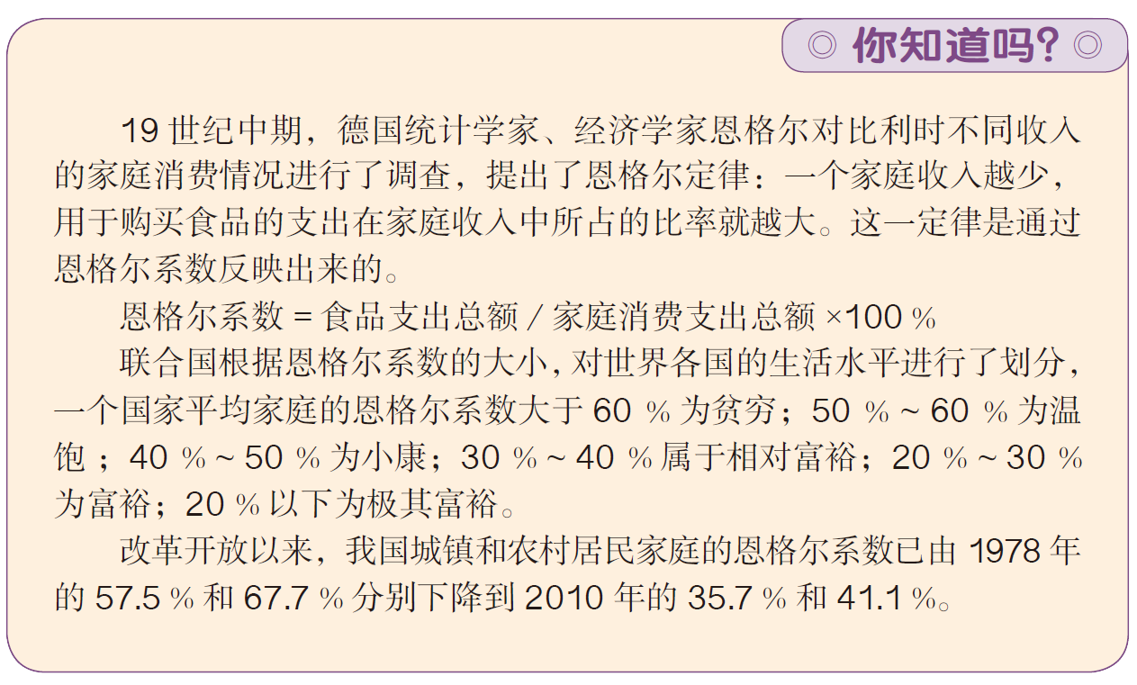
二、联系实际，探究新知

Slide 9
三、巩固提高
1、写出下面的百分数
百分之一
百分之二十八
百分之零点五
1%
28%
0.5%

Slide 10
三、巩固提高
2、读一读下面的百分数
17%
百分之十七
0.6%
百分之零点六
45%
百分之四十五
7.5%
百分之七点五
99%
百分之九十九
33.3%
百分之三十三点三
100%
百分之一百
121.7%
百分之一百二十一点七
140%
百分之一百四十
300%
百分之三百

Slide 11
三、巩固提高
3、说说下面各百分数表示的意义。
（1）一次视力检查中，六（1）班有25%的学生近视。“25%”表（ ）
是全班人数的25%。
（2）红星小学有40%的学生参加舞蹈队， “40%”表示（ ）是（ ）的40%。
近视人数
参加舞蹈队的人数
全校人数

Slide 12
三、巩固提高
4、猜百分数。
百发百中（ ） 十拿九稳（ ）
百里挑一（ ） 半壁江山（ ）
一分为二（ ）
100%
90%
1%
50%
50%

Slide 13
版权声明
感谢您下载xippt平台上提供的PPT作品，为了您和xippt以及原创作者的利益，请勿复制、传播、销售，否则将承担法律责任！xippt将对作品进行维权，按照传播下载次数进行十倍的索取赔偿！
1. 在xippt出售的PPT模板是免版税类(RF:
Royalty-Free)正版受《中国人民共和国著作法》和《世界版权公约》的保护，作品的所有权、版权和著作权归xippt所有,您下载的是PPT模板素材的使用权。
2. 不得将xippt的PPT模板、PPT素材，本身用于再出售,或者出租、出借、转让、分销、发布或者作为礼物供他人使用，不得转授权、出卖、转让本协议或者本协议中的权利。

Slide 14
四、课堂小结
通过今天这节课的学习，你有什么收获？

Slide 15
人教版小学数学六年级上册
第六单元 百分数
感谢你的聆听
MENTAL HEALTH COUNSELING PPT
讲解人：xippt 时间：2020.6.1

